Slide 1
РОЗБУДОВА ІНФОРМАЦІЙНОГО СУСПІЛЬСТВА В УКРАЇНІ
ОГЛЯД ОСНОВНИХ ІНДЕКСІВ ТА РЕЙТИНГІВ

Slide 2
З переходом людства до інформаційного суспільства, або як ще його називають «суспільства знань», важливість індексів почала стрімко зростати. Це зумовлено насамперед глобальністю процесу і залученням до нього всіх без винятку країн світу. Наразі будь-якій країні неможливо лишатись осторонь світових інформаційних процесів, виключення з яких неодмінно прирікає її до занепаду, а той й краху як актора міжнародних відносин, внаслідок чого може постати питання взагалі про її існування.

Slide 3
Індекси інформаційного суспільства є інструментом для вимірювання рівня розвитку інформаційного суспільства в різних країнах та регіонах. Вони допомагають оцінити доступність технологій, рівень доступу до Інтернету, кількість інтернет-користувачів, а також кількість електронних послуг, які надаються урядом та бізнесом. Індекси інформаційного суспільства є важливим інструментом для розуміння того, як країни розвиваються в сучасному світі з використанням технологічних досягнень і як вони можуть досягти більш ефективного використання інформації та комунікаційних технологій.

Slide 4
Використання великої кількості базових індикаторів при моделюванні оцінки розвитку інформаційного суспільства дає змогу оцінити вплив кожного фактора, проаналізувати критичні значення та звернути більше увагу на ті чи інші позиції, які тягнуть країну назад. Кожен з індексів застосовує свої власні методики вимірювання рівня розвитку інформаційного суспільства, але всі вони базуються на спільному принципі вимірювання доступності технологій та електронних сервісів для населення. Зростання індексів інформаційного суспільства може бути важливим фактором, який допоможе країні зробити крок вперед у своєму економічному та соціальному поступі.

Slide 5
Проблема дослідження світових індексів в контексті комплексного аналізу держави
Міжнародні відносини, як наукова галузь, часто стикається з проблемами вимірюваності та певної унормованості процесів, які за своєю суттю дуже важко привести до якоїсь цифри, особливо коли мова йде про порівняння країн в таких питаннях, як наприклад, демократія, свобода слова, цифрова грамотність або рівень включення населення в процеси прийняття суспільно-політичних рішень.
І тут, власне, головним механізмом оцінки процесів стають індекси, що розробляються як міжнародними інституціями так і на рівні держави чи громадської організації.

Slide 6
Міжнародні індекси відіграють важливу роль у дослідженні сфер держави і її стану в різних аспектах, вони надають об'єктивну і вимірювальну оцінку за різними аспектами функціонування держави, даючи можливість порівнювати її з іншими країнами та оцінювати її позиції в міжнародному співтоваристві.
Основна мета використання світових індексів полягає у вимірюванні, порівнянні та ранжуванні різних аспектів готовності, продуктивності або розвитку країн у різних сферах та галузях. Такі індекси надають важливі дані, які можуть бути використані для аналізу, прийняття рішень та розроблення відповідної політики на рівні країни, регіону або глобального рівня.

Slide 7
Основні цілі індексного аналізу на рівні міжнародних відносин (макрорівні):
(1) ПОРІВНЯННЯ КРАЇН. Індекси дають можливість досить легко порівняти країни за певними показниками і визначити їх рівень розвитку, впровадження новацій чи успішності в певній галузі. Це може бути корисним для країни у розумінні своїх сильних та слабких сторін порівняно з іншими країнами та у розробленні стратегії для покращення власних результатів.
(2) ВИЗНАЧЕННЯ ПРІОРИТЕТІВ. Індекси надають дані у цифровому вигляді про ключові фактори або показники, що впливають на розвиток країни у певній галузі. Це допомагає урядам, організаціям та іншим зацікавленим сторонам визначити пріоритетні напрями для реформ та розвитку.
(3) МОНІТОРИНГ ПРОГРЕСУ. Індекси можуть служити і як інструмент для вимірювання рівня прогресу та/або оцінки ефективності заходів, вжитих країнами з метою розвитку в певній галузі. Це дає можливість стежити за змінами в часі та визначати, які стратегії або політики дають найефективніші результати.

Slide 8
(4) ЗАЛУЧЕННЯ ІНВЕСТИЦІЙ. Індекси можуть бути корисним інструментом для оцінки економічної стійкості держави, фінансової дисципліни та залучення інвестицій, виразно показуючи потенційним інвесторам прогрес та ключові пріоритети урядів у певній галузі.
(5) СПРИЯННЯ РЕФОРМАМ. Отримання низьких показників у деяких індексах може стимулювати уряд держави до здійснення реформ та поліпшення свого стану у певних сферах.
(6) ОЦІНКА ГЛОБАЛЬНОЇ ПОЗИЦІЇ. Міжнародні індекси можуть допомогти зрозуміти, наскільки держава має вплив на міжнародне середовище, її роль у міжнародних відносинах та геополітичних процесах, наскільки вона є впливовим актором міжнародних відносин.
Все це на макрорівні допомагає осягнути поточний стан держави, ідентифікувати проблеми та можливості для подальшого розвитку. Зазначені індекси також допомагають привернути увагу міжнародної спільноти до питань, що потребують нагального вирішення, та сприяють співпраці між країнами у розв’язанні спільних проблем.

Slide 9
Розроблення індексів зазвичай ґрунтується на широкому спектрі даних з різних джерел або може включати і спеціально проведене дослідження з метою аналізу інформації задля отримання того чи іншого індексу. Тут можна виокремити дві групи джерел даних, на яких базується переважна більшість методологічних підходів у розробці світових індексів.

Slide 10
Перші джерела даних, які використовуються для розроблення індексів, включають офіційні статистичні матеріали та бази даних, індекси можуть використовувати офіційні статистичні дані, що надаються урядами та міжнародними організаціями і містяться у відкритому доступі на офіційних порталах.
Це можуть бути дані про економіку, населення, освіту, охорону здоров'я, торгівлю, транспорт тощо, а деякі індекси використовують інформацію з внутрішніх баз даних, що належать організації, яка розробляє індекс, або зовнішніх баз даних, доступних громадськості.
Це можуть бути фінансові дані, статистика соціальних медіа, дані про клімат, екологію, технології тощо.

Slide 11
Другою групою джерел даних для індексів є емпіричні методи, до яких належать опитування, дослідження та експертний аналіз.
Деякі індекси базуються на результатах опитувань та досліджень, які проводяться серед населення, бізнесу, посадовців або інших зацікавлених сторін.
Ці дані можуть відображати думки, переконання, досвід або власні сприйняття різних аспектів, які вимірюються індексом. Для більшої об'єктивності досліджень, деякі індекси використовують експертні оцінки, їх аналіз та інтерпретацію для визначення показників або розрахунків підсумкових значень.
Експерти відіграють важливу роль
у визначенні вагомості показників,
методології розрахунку та інтерпретації
результатів.

Slide 12
Важливо відзначити, що розробниками індексів ретельно відбираються джерела даних та застосовуються методологічні підходи для забезпечення точності, об'єктивності та незалежності результатів, а комбінація даних з різних джерел дає змогу отримати широку та репрезентативну картину стану різних аспектів, які вимірюються індексом
Важливим чинником у розробленні індексів є і використання сучасних емпіричних методів та підходів, що допомагають об’єктивно оцінити стан досліджуваної ситуації в країні за певними показниками.

Slide 13
Метод нормування застосовується для стандартизації різних показників, які мають різну шкалу або одиницю виміру.
Нормування дає змогу зводити показники до одного рівня, що спрощує порівняння та обчислення підсумкового значення індексу.
Встановлення вагових коефіцієнтів використовується для визначення вагомості різних показників, які складають індекс.
Вагові значення встановлюються на основі їхньої важливості або релевантності для оцінки об'єкта.
Вагові коефіцієнти можуть встановлюватися за допомогою експертних оцінок, опитувань або статистичного аналізу.

Slide 14
Метод ранжування застосовується для порівняння об'єктів (наприклад, країн) за певними показниками і визначення їх позиції в рейтингу, він дає можливість наочно демонструвати місце країни в низці держав від найкращого до найгіршого.
Експертний аналіз використовує оцінки для визначення показників, їх вагомості та розрахунку підсумкового значення індексу, експерти можуть бути залучені до процесу розробки індексу для надання своєї думки та фахової оцінки на основі власних знань та досвіду в досліджуваній галузі.

Slide 15
Для розроблення індексів можуть використовуватися і статистичні методи, такі як факторний аналіз, кореляційний аналіз, регресійний аналіз та інші.
Ці методи дають можливість виявити залежності та вплив факторів на показники індексу і дають змогу відстежувати зміни індексів як у бік покращення так і навпаки з урахуванням певних умов і часового проміжку.
Важливо відзначити, що комбінація різних методів та підходів може застосовуватися залежно від конкретного індексу та його цілей і методології обрахунку, це, як правило, ретельно прописується організаціями, що створили той чи інший індекс.

Slide 16
Проте, наразі важливо зазначити, що світові індекси часто не враховують специфічні особливості та контекст кожної держави: різні країни мають унікальні особливості, культурні, історичні, політичні та економічні умови, які не завжди можна адекватно врахувати у загальних рейтингах.
З огляду на вищезазначене, можна назвати кілька найпоширеніших недоліків індексів.
(1) Спрощене відображення – індекси нерідко пропонують спрощені трактування та зведені показники для представлення складних явищ, що може викликати втрату деталей та нюансів і відповідно призвести до спрощеного розуміння та оцінки ситуації.

Slide 17
(2) У багатьох індексах можуть бути наявні суб'єктивні
елементи, так як ваги показників, їх вибір та методи
розрахунку, що можуть базуватися на експертних оцінках або суб'єктивних
судженнях, а це, своєю чергою, може породити до сумнівів у незалежності та об'єктивності індексу.
(3) Ще одним недоліком може бути і застарілість даних або не регулярний їх збір; індекси можуть опиратися на дані, які збираються рідко або мають значну затримку що може обмежувати їхню актуальність та корисність у вимірюванні сучасних явищ, особливо в сфері інформаційних технологій.
(4) Вибір показників та потенційна маніпуляція – це часто навмисне викривлення ситуації в державі з метою покращення/погіршення інвестиційної привабливості країни. Індекси можуть залежати від маніпуляцій, оскільки вибір показників, їх ваги та методи розрахунку можуть бути об'єктом впливу та зловживань з боку зацікавлених сторін. Відбір неправильних показників або неправильна їхня вага може спотворити індекс та призвести до неточних висновків.

Slide 18
Інформаційні технології та інфраструктура
Захист інформації та кібербезпека
Інформаційна грамотність та освіта
Інформаційні ресурси та контент
Цифрові медіа та соціальні мережі
Комунікаційні мережі та інтернет
Електронна комерція та електронні платежі
Основні складові інформаційного суспільства
Вони відображають різні аспекти та елементи, які наявні в цьому суспільстві та взаємодіють між собою.
Складові інформаційного суспільства допомагають аналізувати різні аспекти його функціонування та розвитку.
Вони взаємодіють між собою, забезпечуючи розвиток інформаційного суспільства, доступ до інформації та нарощування комунікаційних можливостей.

Slide 19
Комп'ютери та мобільні пристрої
Технологічна інфраструктура
Безпека інформації
Програмне забезпечення
Сервери та хмарні технології
Мережі зв'язку
Інформаційні технології та інфраструктура. Вона включає комп'ютери, мобільні пристрої, мережі зв'язку, інтернет-провайдерів, бездротові технології та інші технічні засоби, які забезпечують передачу, оброблення та зберігання інформації.

Slide 20
Зв'язок та спілкування
Культурний обмін та розмаїття
Політична участь та громадянська активність
Доступ до інформації
Економічний розвиток
Комунікаційні мережі та Інтернет. Це системи зв'язку, що дають змогу людям спілкуватися, обмінюватися інформацією та отримувати доступ до різноманітних ресурсів через Інтернет.

Slide 21
Засіб комунікації
Поширення інформації
Спілкування та співпраця
Громадська думка та лідери думок
Реклама та маркетинг
Цифрові медіа та соціальні мережі. Це платформи, де люди можуть створювати свій продукт, спілкуватися, ділитися та використовувати різноманітний цифровий контент, такий як текст, фотографії, відео, аудіо тощо.

Slide 22
Веб-сайти
Електронні журнали та газети
Відео та стрімінгові платформи
Електронні та аудіокнижки
Соціальні мережі
Інформаційні ресурси та контент. Він включає веб-сайти, електронні видання, бази даних, відео- та аудіоархіви, електронні книги та інші джерела інформації, які доступні в електронному форматі.

Slide 23
Етика в Інтернеті
Освіта з медіа
Комунікаційні навички
Критичне мислення
Пошукові навички
Інформаційна грамотність та освіта. Це знання, вміння та навички, необхідні для ефективного використання інформаційних технологій та ресурсів.

Slide 24
Електронна торгівля
Електронні платежі
Безпека та конфіденційність
Міжнародна торгівля
Електронна комерція та електронні платежі. Це використання Інтернету та електронних систем для здійснення покупок, продажів, фінансових транзакцій та інших економічних операцій

Slide 25
Кіберзахист
Свідомість та освіта з кібербезпеки
Технологічні рішення
Законодавство та політика кібербезпеки
Захист інформації та кібербезпека. Це сукупність заходів та методів, спрямованих на захист інформації від несанкціонованого доступу, крадіжки, кібератак та інших загроз.

Slide 26
Всі ці складові інформаційного суспільства,
перебуваючи в інформаційній екосистемі,
працюють в загальному комплексі.
Інформаційна екосистема це комплексна система, яка об'єднує різні компоненти, процеси та учасників для створення, обміну, зберігання та використання інформації.
Інформаційні технології
Комунікаційна інфраструктура
Правовий та етичний фреймворк
Актори і користувачі
Інформаційні ресурси

Slide 27
Наведемо основні складові інформаційної екосистеми.
Інформаційні ресурси. Це дані, факти, знання та інформація, які є основою інформаційної екосистеми. Інформаційні ресурси можуть бути зібрані з різних джерел та зберігатись на різних носіях інформації.
Інформаційні технології. Це апаратне та програмне забезпечення, яке використовується для оброблення, передачі та зберігання інформації. Інформаційні технології включають комп'ютери, мережі зв'язку, хмарні сервіси, програми, програмні інтерфейси та інші інструменти, що допомагають управляти інформацією.
Комунікаційна інфраструктура. Це мережі та засоби зв'язку, з допомогою яких передається інформація. Інфраструктура включає провідні та бездротові мережі, супутникові зв'язок, мобільні телефони, інтернет-провайдерів, телекомунікаційні компанії та інші технології зв'язку.

Slide 28
Актори і користувачі. Це фахівці, організації, урядові структури та інші суб'єкти, які використовують інформацію та беруть участь у процесах функціонування інформаційної екосистеми. Вони можуть бути авторами, споживачами, посередниками, постачальниками послуг, аналітиками тощо.
Правовий та етичний фреймворк. Основа цього складнику – правила, норми, закони та етичні принципи, які регулюють використання інформації в інформаційному суспільстві. Йдеться також про права на конфіденційність, інтелектуальну власність, свободу слова, доступ до інформації та інші аспекти, що впливають на використання інформаційних ресурсів.
Інформаційна екосистема впливає на розвиток економіки, політики, культури та інших сфер життєдіяльності суспільства. Для забезпечення стабільного та ефективного функціонування інформаційної екосистеми важливо тримати в полі зору захист персональних даних, кібербезпеку, цифрову грамотність та інші аспекти, що впливають на безпеку та ефективність використання інформаційних ресурсів.

Slide 29
Характеристика інформаційного суспільства в Україні з використанням глобальних індексів
Дослідження глобальних індексів інформаційного суспільства в Україні допомагають нам зрозуміти рівень розвитку вітчизняного інформаційного суспільства, виявити проблемні аспекти та ресурси, що потребують удосконалення.
Вони є важливим інструментом для визначення напрямів розвитку та формування інформаційної політики держави.
Застосування глобальних індексів надає можливість здійснити об'єктивний аналіз у порівнянні з кращими світовими практиками стану інформаційного суспільства та виявити потреби в покращенні державної політики та управління в інформаційній сфері.

Slide 30
Критерії інформаційного суспільства | Назва міжнародного індексу
Інформаційні технології та інфраструктура | Індекс розвитку електронного урядування
 | Індекс готовності країн до цифрової трансформації
Комунікаційні мережі та інтернет | Частка домогосподарств, які мають доступ до послуг інтернету вдома
 | Індекс цифрової якості життя
Цифрові медіа та соціальні мережі | Світовий індекс свободи преси
 | Кількість користувачів соціальних мереж
Інформаційні ресурси та контент | Індекс зрілості відкритих даних у Європі
 | Індекс комплексного управління даними
Інформаційна грамотність та освіта | Глобальний індекс знань
 | Кількість користувачів інтернету
Електронна комерція та електронні платежі | Глобальний інноваційний індекс
 | Рейтинг цифрової конкурентоспроможності
Захист інформації та кібербезпека | Глобальний індекс кібербезпеки
 | Національний індекс кібербезпеки

Slide 31
Інформаційні технології та інфраструктура
Індекс розвитку електронного уряду, E-Government Development Index
Це один з ключових показників оцінки ефективності електронного урядування в країнах світу. Зазначений комплексний індекс вимірює прогрес країни в розвитку послуг електронного уряду.
Цей індекс став логічним продовженням Індексу готовності до електронного урядування, що розраховувався до 2008 року, а результат публікувався в щорічному звіті – UN Global E-Government Readіness Report.
Індекс готовності до електронного урядування складався із трьох вихідних індексів (підіндексів):
розвитку урядових веб-сайтів (Web Measure Іndex);
телекомунікаційної інфраструктури (Telecommunіcatіon Іnfrastructure Іndex);
людського капіталу (Human Capіtal Іndex).

Slide 32
Новий індекс був представлений ООН в Огляді електронного урядування 2010 під назвою «Використання електронного урядування під час фінансової та економічної кризи» (United Nations E-Government Survey 2010 «Leveraging e-government at a time of financial and economic crisis»).
EGDI більшою мірою акцентує увагу на тому, як уряди використовують веб-сайти та веб-портали для надання суспільних послуг та розширення можливостей громадян брати участь у процесі прийняття рішень.
Наразі EGDI використовує наступні показники:
Індекс телекомунікаційної інфраструктури (TII), спирається на данні Міжнародного союзу електрозв’язку;
Індекс людського капіталу (HCI), спирається на данні ЮНЕСКО;
Індекс онлайн-услуг (OSI), спирається на данні незалежної онлайн-оцінки.

Slide 33
EGDI оцінює обсяг та якість державних послуг онлайн, базову інфраструктуру ІКТ та рівень людського розвитку, що включає рівень освіти та грамотності. Високий показник EGDI свідчить про розвинену систему електронного урядування, що сприяє кращому доступу до державних послуг та підвищенню прозорості, ефективності та підзвітності.
Оцінка надається на шкалі від 0 до 1, де 1 – найвищий рівень розвитку електронного урядування, а 0 – найнижчий рівень.
У 2022 році показник EGDI України становив 0,6567, що свідчить про близький до середнього рівень розвитку електронного урядування та демонструє прагнення країни надавати державні послуги в цифровому форматі.
Нормалізоване значення: 0,6567.

Slide 34
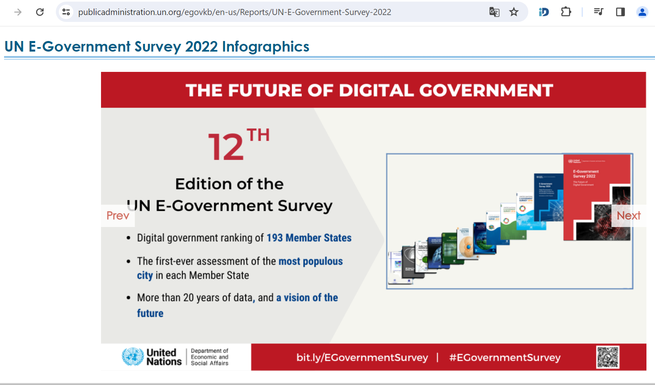
https://publicadministration.un.org/egovkb/en-us/Reports/UN-E-Government-Survey-2022#0

Slide 35
Індекс готовності країн до цифрової трансформації, The digital readiness index.
Цей рейтинг показує здатність країн використовувати інформаційні технології для покращення економіки, соціального розвитку та ефективної державного управління. Показник виводиться на основі кількох параметрів, таких як доступ до Інтернету, електронних платежів, цифрових публічних послуг та інфраструктури, рівня цифрової грамотності населення тощо.
Транснаціональна компанія Cisco розробила структуру та модель для визначення цифрової готовності, вимірювання цифрової готовності країн і виявлення ключових заходів, які можуть допомогти країнам просунутися на шляху до цифрової готовності. Цю модель також можна застосувати до регіонального та державного рівнів за допомогою відповідних показників.

Slide 36
В основі рейтингу закладено цілісну модель, засновану на семи компонентах: технологічна інфраструктура, впровадження технологій, легкість ведення бізнесу, розвиток людського капіталу, комерційні та державні інвестиції, основні людські потреби та середовище.
Оцінка готовності країн до цифрової трансформації дає можливість країнам відслідковувати свій прогрес та розвивати стратегії для досягнення більш високого рівня готовності до цифрової трансформації.
Україна посіла 79 місце зі 146 країн у рейтингу DRI 2021, який оцінює здатність країни використовувати ІКТ для цифрової трансформації.
Нормалізоване значення: 0,46.

Slide 37
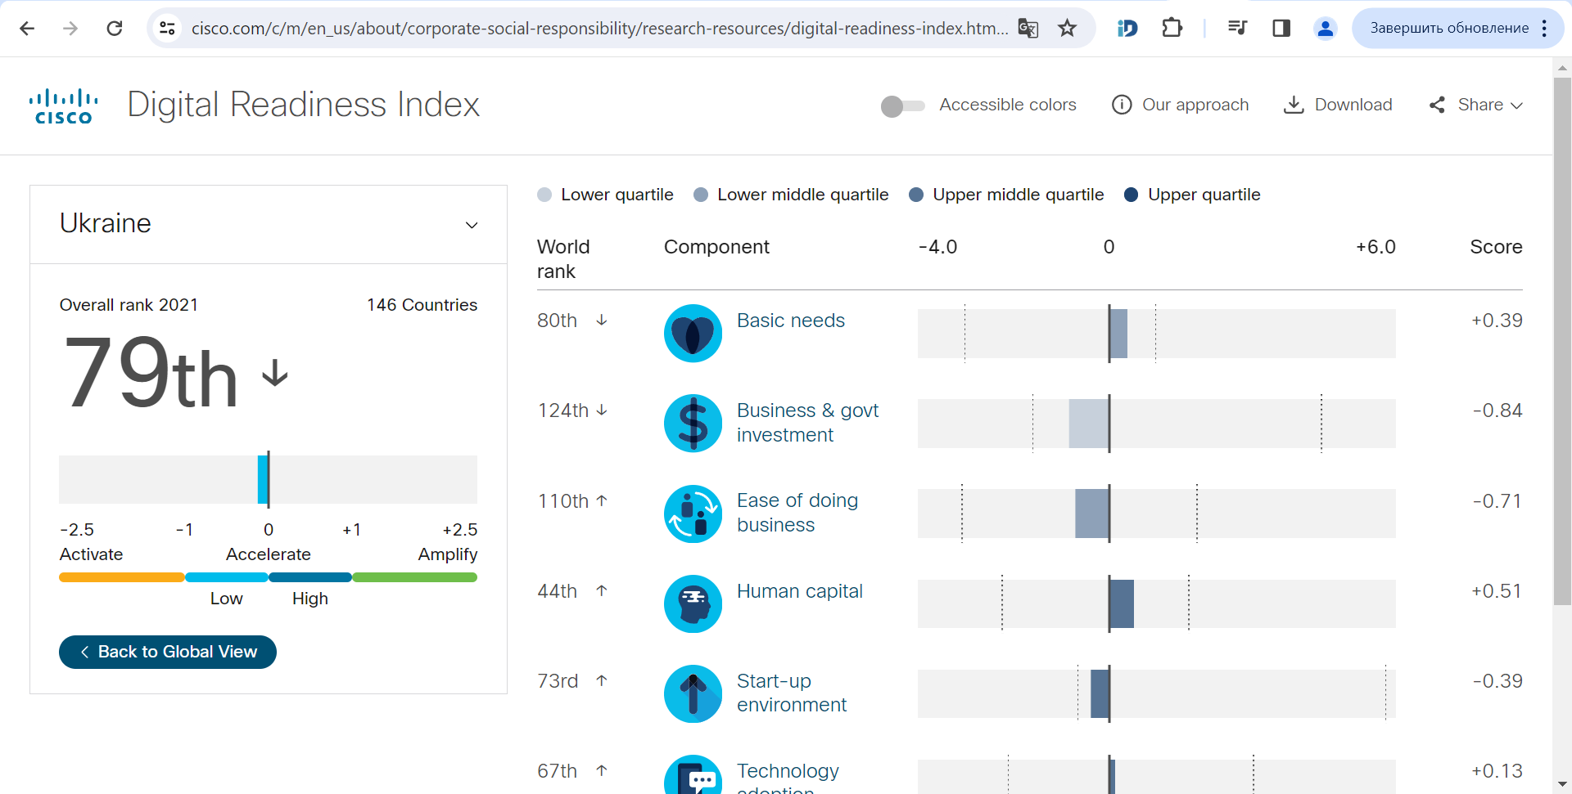
https://www.cisco.com/c/m/en_us/about/corporate-social-responsibility/research-resources/digital-readiness-index.html#/

Slide 38
Комунікаційні мережі та інтернет
Частка домогосподарств, які мають доступ до послуг Інтернету вдома, The share of households that have access to internet services at home
Цей показник вказує на відсоток домогосподарств у певній країні або регіоні, які мають можливість підключитися до Інтернету в своєму домі.
Висока частка домогосподарств з доступом до послуг Інтернету вдома вказує на значне поширення та доступність цифрових технологій у суспільстві. Це стимулює розвиток електронної комунікації, електронної торгівлі, е-урядування та інших інтернет-послуг. Доступ до Інтернету вдома дає змогу людям використовувати різноманітні цифрові ресурси, отримувати освіту, здійснювати електронні платежі та взагалі користуватися перевагами інформаційного суспільства.

Slide 39
Низька частка домогосподарств з доступом до послуг Інтернету вдома свідчить про нерівномірний розподіл технологічних можливостей та нерівність у доступі до інформаційних ресурсів. Це може створювати цифровий розрив між тими, хто має доступ до Інтернету, і тими, хто його не має, що обмежує можливості розвитку та участі в інформаційному суспільстві.
В Україні частка домогосподарств, які мають доступ до Інтернету вдома, постійно збільшується і в 2021 році становила 82,7%.
Нормалізоване значення: 0,83.

Slide 40
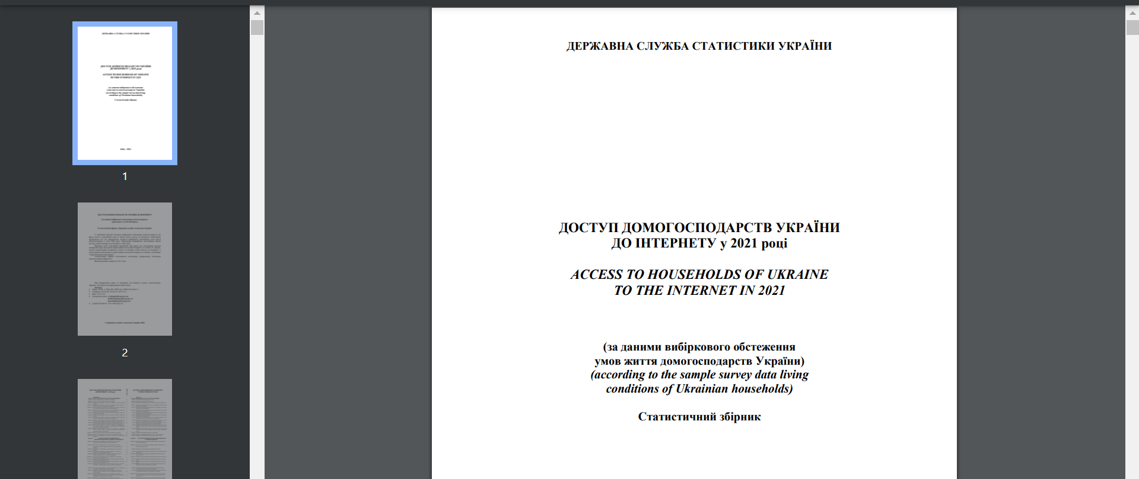
https://ukrstat.gov.ua/druk/publicat/kat_u/2022/zb/07/zb_dd_internet_21.pdf

Slide 41
Індекс цифрової якості життя, Digital Quality Of Life
Цей індекс вимірює рівень доступності та якості цифрових технологій і послуг для населення, оцінює, наскільки поширені цифрові технології серед населення, які можливості вони надають для покращення якості життя та економічного розвитку.
Щорічний індекс цифрової якості життя (DQL) є продуктом досліджень Surfshark на основі даних ООН, Світового банку, Freedom House і Міжнародного союзу комунікацій, він включає 14 факторів, які безпосередньо впливають на цифрову якість життя в тій чи іншій країні та аналізує 110 країн у всьому світі з точки зору п’яти основних компонентів: доступність Інтернету, якість Інтернету, електронна інфраструктура, електронна безпека та електронний уряд, що своєю чергою складаються з 14 індикаторів, які взаємопов’язані та функціонують разом для вимірювання загальної цифрової якості життя.

Slide 42
Якщо зазначений індекс високий, то це свідчить про те, що країна або регіон має розвинену інформаційну інфраструктуру, високу швидкість Інтернету та доступність цифрових послуг для населення. Це сприяє поліпшенню якості життя громадян, розвитку освіти, охорони здоров'я, економіки та інших сфер життя. Крім того, високий індекс цифрової якості життя підтримує інновації та розвиток цифрової економіки.
Низький індекс цифрової якості життя, навпаки, свідчить про недостатню доступність та якість цифрових технологій та послуг. Це може обмежувати можливості населення в отриманні освіти, здобутті інформації, знаходженні роботи та взаємодії з державними службами. Низький індекс цифрової якості життя може бути перешкодою для соціального та економічного розвитку.

Slide 43
Таким чином, значення Індексу цифрової якості життя полягає у визначенні рівня розвитку інформаційного суспільства, його впливу на покращення якості життя та економічний розвиток населення, а також визначенні пріоритетів для поліпшення доступності та якості цифрових технологій та послуг.
Згідно з Digital Quality of Life Index (2021), Україна посідає 47 місце з загальним балом 0,56 з 1. Рейтинг охоплює 110 країни.
Нормалізоване значення: 0,57.

Slide 44
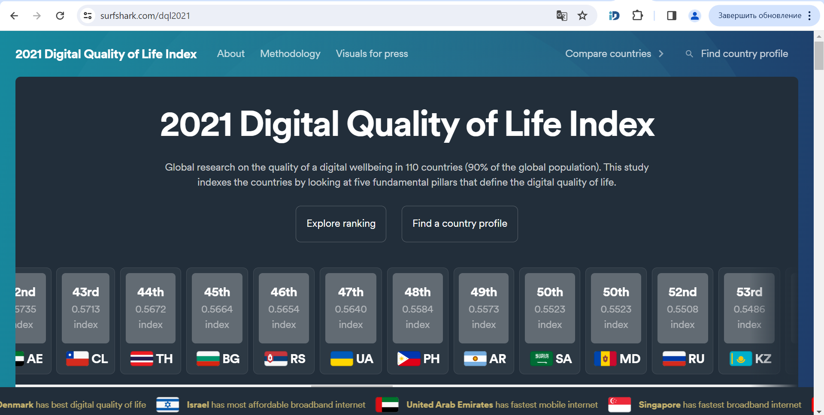
https://surfshark.com/dql2021/visuals-for-press?country=UA

Slide 45
Цифрові медіа та соціальні мережі
Свобода ЗМІ має важливе значення для відкритого та прозорого інформаційного суспільства, оскільки вона забезпечує медіа доступ до різноманітних та надійних джерел інформації і можливість її оприлюднення.
Світовий індекс свободи преси, Press Freedom Index
Світовий індекс свободи преси – це рейтинг країн за рівнем свободи, доступної для журналістів та ЗМІ. Метою Світового індексу свободи преси є порівняння рівня свободи, яким користуються журналісти та ЗМІ в 180 країнах і регіонах, цей рейтинг щорічно публікується міжнародною неурядовою організацією «Репортери без кордонів».

Slide 46
Поняття свободи преси для складання Індексу сформульовано так: «Свобода преси визначається як здатність журналістів, як окремих осіб, так і колективів відбирати, створювати та поширювати новини в суспільних інтересах незалежно від політичного, економічного, правового та соціального втручання та за відсутності загроз для їх фізичної та психічної безпеки».
На основі цього визначення індекс свободи преси включає п’ять окремих категорій або показників (політичний контекст, правова база, економічний контекст, соціокультурний контекст і безпека).
Критерії оцінювання: п'ять контекстних показників
Оцінка кожної країни або території оцінюється за допомогою п’яти контекстуальних показників, які відображають ситуацію зі свободою преси в усій її багатогранності: політичний контекст, правова база, економічний контекст, соціокультурний контекст і безпека.

Slide 47
Політичний контекст спрямований на оцінку:
рівня підтримки та поваги до автономії ЗМІ;
рівня сприйняття політично орієнтованих і незалежних підходів;
рівня підтримки ЗМІ у притягненні політиків і уряду до відповідальності в суспільних інтересах.
Правова база спрямована на оцінку:
рівня свободи журналістів і ЗМІ, включаючи можливість працювати без цензури та судових санкцій чи надмірних обмежень їхньої свободи і вільне висловлення поглядів;
можливості доступу до інформації без дискримінації журналістів та здатність захистити джерела;
відповідальності або безкарності осіб, винних у насильницьких діях щодо журналістів.

Slide 48
Економічний контекст спрямований на оцінку:
економічних обмежень, пов’язаних з урядовою політикою (зокрема, проблеми зі створення ЗМІ, фаворитизм у розподілі державних субсидій та корупція);
економічних обмежень, пов'язаних з недержавними акторами (рекламодавцями та комерційними партнерами);
економічних обмежень, пов'язаних з власниками ЗМІ, які прагнуть просувати або захищати свої бізнес-інтереси.
Соціокультурний контекст спрямований на оцінку:
соціальних обмежень, що є наслідком очорнення та нападів на пресу на основі таких питань, як стать, клас, етнічна та релігійна приналежність;
культурних обмежень, включаючи тиск на журналістів, щоб вони не ставили під сумнів особливе положення влади або не висвітлювали певні теми, оскільки це нібито суперечило б культурі, яка утвердилася в країні чи на території.

Slide 49
Безпековий контекст. Тут йдеться про безпеку журналістів. З цією метою свобода преси визначається як здатність ідентифікувати, збирати та поширювати новини та інформацію відповідно до журналістських методів та етики, не наражаючись на ризик, який може привести, зокрема, до тілесних ушкоджень, психологічного або емоційного стресу та іншої професійної шкоди.
Окрім цифрових показників «Репортери без кордонів» публікують і Карту свободи преси, що пропонує візуальний огляд балів Індексу в усіх країнах. Кольори та класифікації визначаються таким чином:
[85 - 100 балів] добре (зелений)
[70 - 85 балів] задовільно (жовтий)
[55 - 70 балів] проблемний (світло-помаранчевий)
[40 - 55 балів] складно (темно-помаранчевий)
[0 - 40 балів] дуже серйозно (темно-червоний)
Вищий рейтинг означає більшу свободу ЗМІ, яка є важливою для відкритого та прозорого інформаційного суспільства, що забезпечує громадянам доступ до різноманітних і надійних джерел інформації.
Україна посіла 106 місце зі 180 країн у Світовому індексі свободи преси за 2022 рік, що свідчить про відносно помірний рівень свободи ЗМІ та доступу до інформації.
Нормалізоване значення: 0,41.

Slide 50
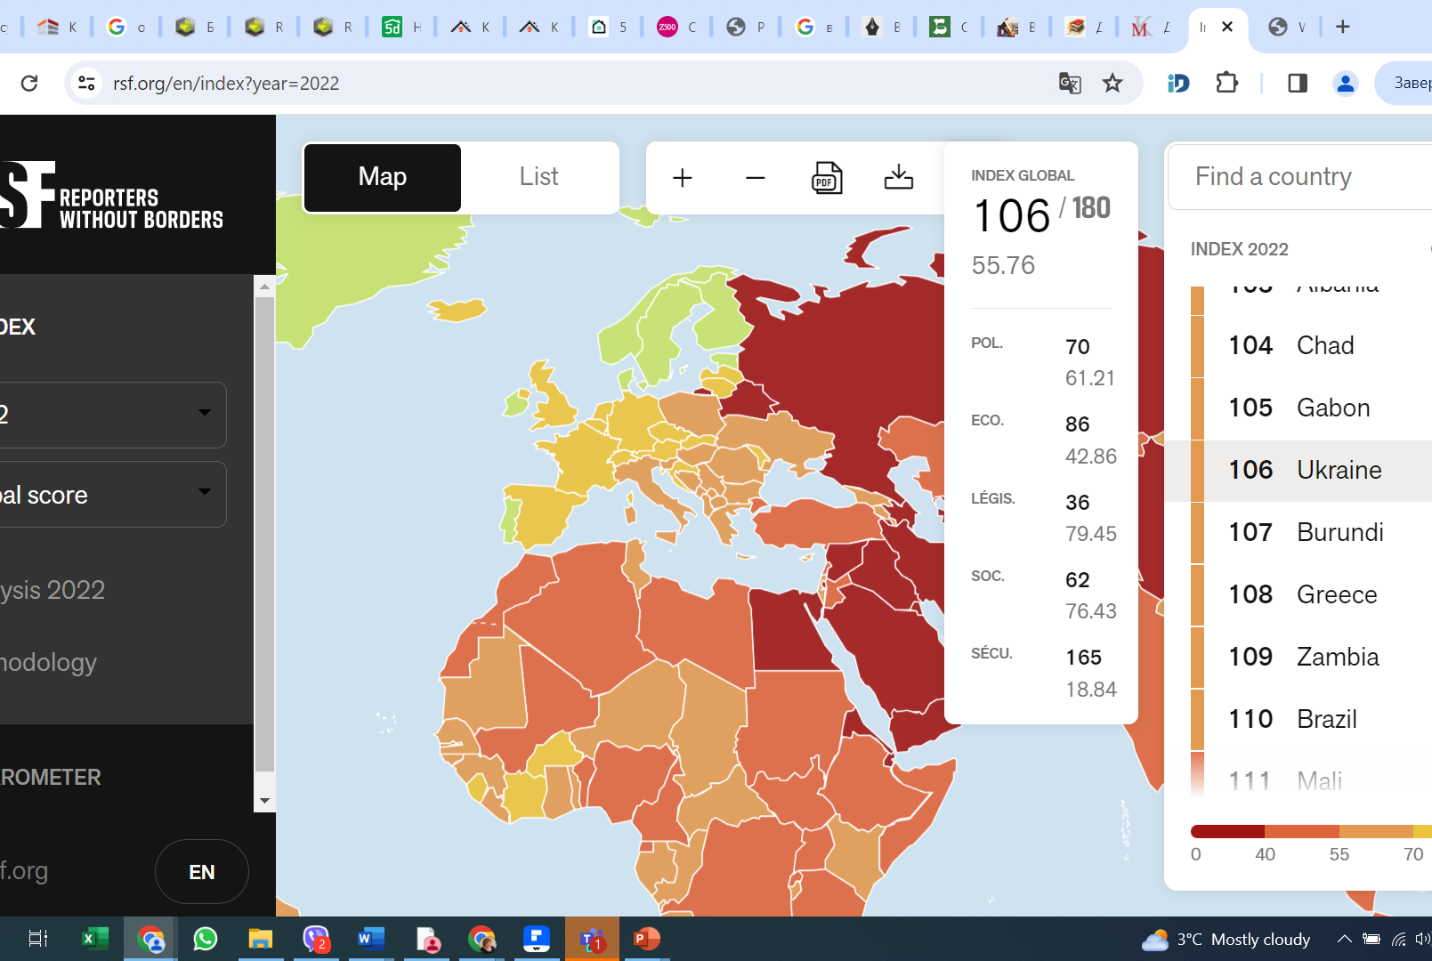
https://rsf.org/en/ranking

Slide 51
Кількість користувачів соціальних мереж, Social Networks Users
Показник кількості користувачів соціальних мереж вказує на популярність та поширеність використання соціальних мереж серед населення.
Зростання кількості користувачів соціальних мереж свідчить про широке використання цих платформ як засобу комунікації, обміну інформацією та спілкування між людьми, що може сприяти швидкому поширенню інформації, створенню спільнот та мережі контактів, а також сприяти розвитку онлайн-комерції та реклами. Також цей показник може бути використаний для вивчення поведінки користувачів, їх інтересів та потреб, що може бути корисною інформацією для розроблення нових продуктів та послуг.

Slide 52
Зазначений показник важливий і для розвитку інформаційного суспільства, оскільки він відображає поширення та використання соціальних мереж серед населення, його значення вказує на популярність та вплив соціальних мереж у суспільстві.
Висока кількість користувачів соціальних мереж свідчить про відповідне поширення цифрових комунікаційних засобів та можливостей для взаємодії, обміну думками, спілкування та співпраці, що сприяє формуванню активної громадської думки, обміну ідеями, організації громадських рухів та мобілізації громадськості навколо питань загального інтересу.
В Україні кількість користувачів соціальних мереж постійно збільшується і на початок 2022 року становила 64,6 відсотка від загальної кількості населення, що складає 28,00 млн. користувачів соціальних мереж.
Нормалізоване значення: 0,65.

Slide 53
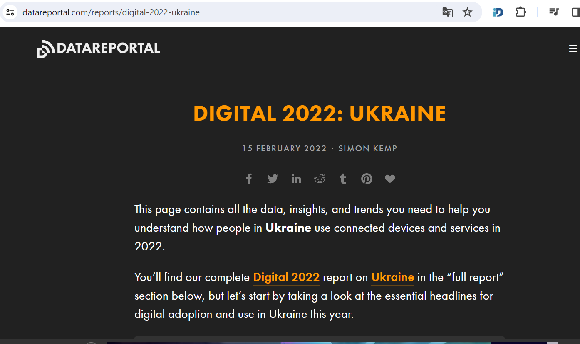
https://datareportal.com/reports/digital-2022-ukraine

Slide 54
Інформаційні ресурси та контент
Індекс зрілості відкритих даних у Європі, Open Data Maturity
Публікація Індексу зрілості відкритих даних здійснюється щорічно Генеральним директоратом Європейської комісії з комунікаційних мереж, контенту та технологій і є ініціативою Європейської комісії під егідою Європейського Союзу.
Цей індекс є важливим інструментом для забезпечення відкритості та прозорості владних органів, забезпечення доступу до інформації та збільшення можливостей для розвитку інноваційних рішень та бізнесу.
Оцінки країн за індексом використовуються для порівняння та моніторингу прогресу країн у розвитку відкритих даних та визначення потенційних напрямів для покращення доступу до відкритих даних.

Slide 55
Звіт за рік ґрунтується на опитуванні для самооцінки 35 європейських країн.
Запитання, на які відповідають країни, стосуються чотирьох основних аспектів розвитку відкритих даних:
політика – цей вимір досліджує політику та стратегії відкритих даних, які діють у європейських країнах;
вплив – цей параметр аналізує бажання, підготовленість і здатність європейських країн вимірювати як повторне використання відкритих даних, так і вплив відкритих даних;
портал – цей аспект зосереджується на функціях, використанні та стабільності національних порталів відкритих даних у країнах;
якість – цей параметр вивчає заходи, вжиті менеджерами порталу для забезпечення систематичного збору метаданих із джерел по всій країні.
На основі цих параметрів країни оцінюються та групуються в чотири різні групи, від найбільш зрілих до найменш зрілих: законодавці трендів, ті, хто швидко відстежує, послідовники та початківці.

Slide 56
Серед найбільш сильних сторін України за результатами ODMR – високий рівень відкритості владних даних та наявність національного порталу відкритих даних. Однак, серед слабких сторін країни є недостатня прозорість та доступність даних, відсутність механізмів моніторингу використання відкритих даних та недостатній рівень участі громадськості в процесі розробленні відкритих даних.
Україна посіла 2 місце зі 35 країн Європи у рейтингу ODM 2022, який оцінює прогрес країни у зрілості відкритих даних.
Нормалізоване значення: 0,94.

Slide 57
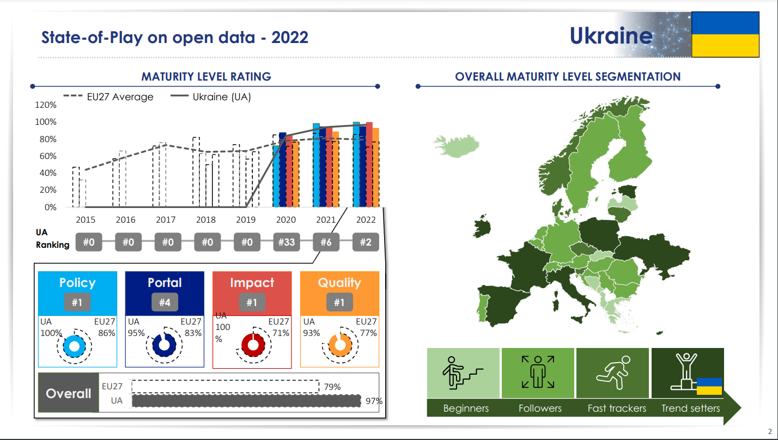
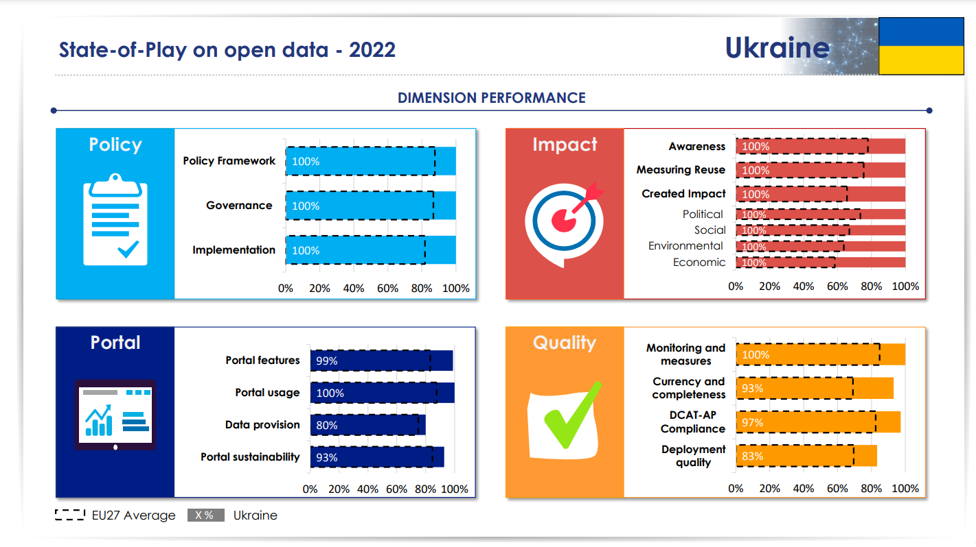
https://data.europa.eu/en/publications/open-data-maturity/2022

Slide 58
Індекс комплексного управління даними, Data Governance Hub
У співпраці з Digital Planet, Центр цифрової торгівлі та управління даними при Університеті Джорджа Вашингтона розробив першу в світі комплексну метрику управління даними. В дослідженні використано 26 різних показників у шести категоріях: структурна, законодавство, спільні дії, міжнародна співпраця, стратегія і відповідальність, які описують дії, що робить уряд, щоб рухатися до комплексного управління даними.
Data Governance Hub визначає комплексне управління даними як системний і гнучкий підхід до управління різними типами використання та повторного використання даних.

Slide 59
Індекс комплексного управління даними є інструментом для вимірювання та вдосконалення рівня управління даними, що має прямий вплив на розвиток інформаційного суспільства, забезпечуючи доступ до якісної та достовірної інформації та сприяючи ефективному використанню даних для інновацій та прийняття рішень.
Індекс допомагає виявити можливості для ефективного використання даних в різних сферах, таких як наука, бізнес, уряд та громадські організації. Це сприяє зростанню інновацій, покращенню прийняття рішень та розвитку інформаційної економіки. Це допомагає створити фундамент для сталого розвитку інформаційного суспільства.
Згідно з Digital Planet на 2021 рік, Україна посідає 27 місце
з загальним балом 46 зі 100. Рейтинг охоплює 52 країни .
Нормалізоване значення: 0,48.

Slide 60
https://sites.tufts.edu/digitalplanet/datagovhub-paradigm-for-a-comprehensive-approach-to-data-governance/

Slide 61
Інформаційна грамотність та освіта
Глобальний індекс знань, Global Knowledge Index
Глобальний індекс знань (GKI) надає різноманітні та надійні дані, які можуть допомогти країнам і особам, які приймають рішення, чіткіше розуміти та реагувати на пов’язані з інформаційним суспільством трансформації та виклики. Цей індекс щорічно публікується Програмою розвитку ООН (United Nations Development Programme) спільно з Фондом знань Мухаммеда Бін Рашида (Mohammed Bin Rashid Al Maktoum Knowledge Foundation).
Глобальний індекс оцінює сім субіндексів, ретельно розроблених з огляду на їх корелятивні взаємозв’язки та центральну роль у процесі прогресу та розвитку. Ці підіндекси: доуніверситетська освіта; технічна та професійно-технічна освіта і навчання; вища освіта; дослідження, розробки та інновації; інформаційно-комунікаційні технології; економіка та сприятливе середовище.

Slide 62
Удосконалення в усіх цих аспектах розвитку, заснованого на знаннях, потребує відповідного та сприятливого середовища, заснованого на соціальних і політичних свободах, а також здорових умов навколишнього середовища та здоров’я, просування до яких відображається в сприятливому середовищі.
Станом на 2022 рік Україна займає 63 місце зі 132 країн у Глобальному індексі знань, що є досить помірним показником.
Нормалізований показник 0,52.

Slide 63
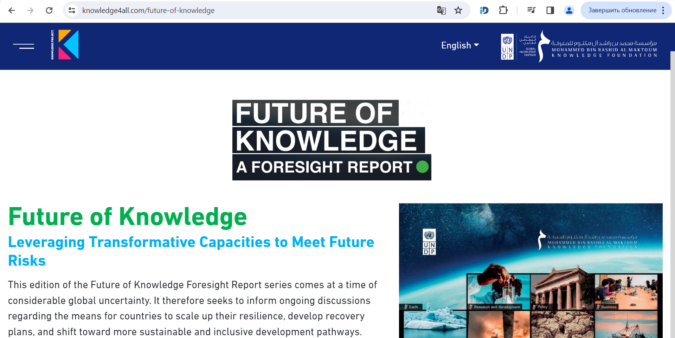
https://www.knowledge4all.com/future-of-knowledge

Slide 64
Кількість користувачів інтернету, The Number Of Internet Users
Показник кількість користувачів Інтернету вказує на кількість людей, які мають доступ до Інтернету та активно його використовують. Значення цього показника відображає наскільки поширений доступ до Інтернету в певній країні чи регіоні. Чим вище значення цього показника, тим більше людей мають можливість отримувати і передавати інформацію, спілкуватися, здійснювати електронну комерцію, отримувати освіту та користуватися іншими цифровими послугами.
Цей показник також може бути використаний для вимірювання рівня цифрової грамотності населення.
В Україні кількість користувачів Інтернету постійно збільшується і на 2021 рік
становила 71,8 відсотка від загальної кількості населення.
Нормалізоване значення: 0,72.

Slide 66
Електронна комерція та електронні платежі
Глобальний інноваційний індекс, The Global Innovation Index
GII – комплексний рейтинг, який оцінює інноваційну діяльність країн за показниками, згрупованих за сімома основними компонентами: інституції, людський капітал та дослідження, інфраструктура, розвиненість ринку, розвиненість бізнесу, знання та технологічні результати, креативні результати. Він щорічно публікується спільно Індексним центром Insead, Всесвітньою організацією інтелектуальної власності (ВОІВ) та Королівським інститутом для стратегічних досліджень.
GII включає в себе більше 80 країн та охоплює різні показники, які вказують на готовність країн до інновацій та цифрової трансформації, такі як наукові дослідження та розроблення, технологічний потенціал, інфраструктура, культурні та креативні ресурси та інше. GII також надає рекомендації країнам щодо розвитку їх інноваційного потенціалу.

Slide 67
Високий рейтинг GII свідчить про сприятливе середовище для інновацій та технологічного прогресу, які мають визначальне значення для розвитку інформаційного суспільства.
В Звіті за 2022 рік наголошено, що у хвилю цифрової епохи вплив ІКТ розгортається двома напрямами:
(1) ІКТ як інструмент дослідження.
(2) Передові ІКТ як технологія загального призначення.
У 2022 році Україна посіла 57 місце з 132 країн в GII, що підкреслює її потенціал для інновацій та технологічного прогресу в різних секторах.
Нормалізоване значення 0,56.

Slide 68
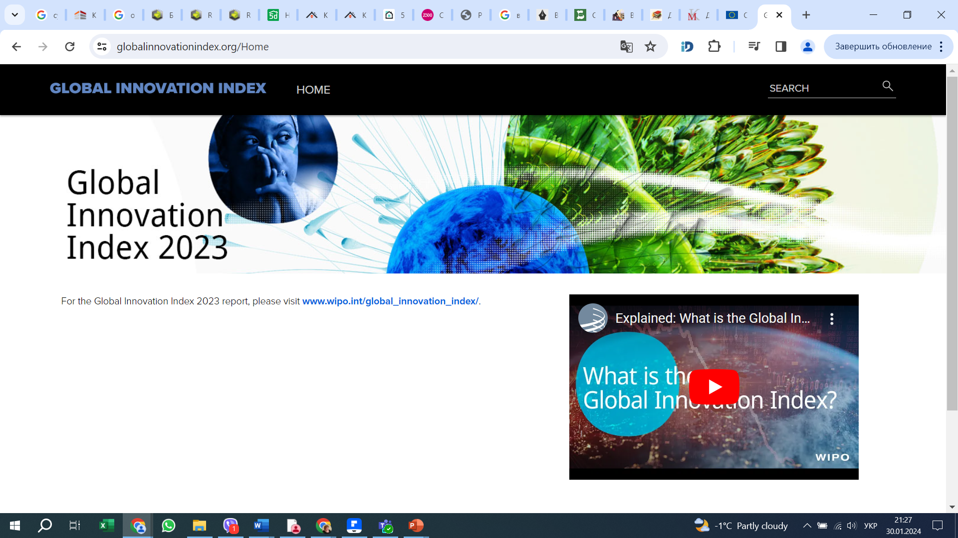
https://www.globalinnovationindex.org/gii-2022-report

Slide 69
Рейтинг цифрової конкурентоспроможності,
World Digital Competitiveness Ranking
Зазначений рейтинг оцінює здатність країни впроваджувати та досліджувати цифрові технології для економічної трансформації.
Цифровий рейтинг, заснований на поєднанні надійних даних і відповідей на опитування керівників бізнесу та уряду, допомагає урядам і компаніям зрозуміти, на чому зосередити свої ресурси та якими можуть бути найкращі практики для започаткування цифрової трансформації.
Індекс базується на трьох основних факторах: знання, технології та готовність до майбутнього.

Slide 70
Рейтинг оцінює такі аспекти, як освіта та професійна підготовка, регуляторне середовище, технологічна інфраструктура, гнучкість бізнесу та цифрові інновації. Вищий рейтинг свідчить про те, що країна має більше шансів скористатися можливостями, які надає цифрова економіка, що є ключовим компонентом інформаційного суспільства.
Цифрова конкурентоспроможність вказує на те, наскільки добре країна позиціонує себе для отримання вигоди від можливостей, які надає цифрова економіка, що є ключовим компонентом інформаційного суспільства.
У 2022 році Україна посіла 63 місце з 64 країн у Світовому рейтингу цифрової конкурентоспроможності IMD, який вимірює здатність країни впроваджувати та досліджувати цифрові технології для економічних перетворень.
Нормалізоване значення: 0,016.

Slide 71
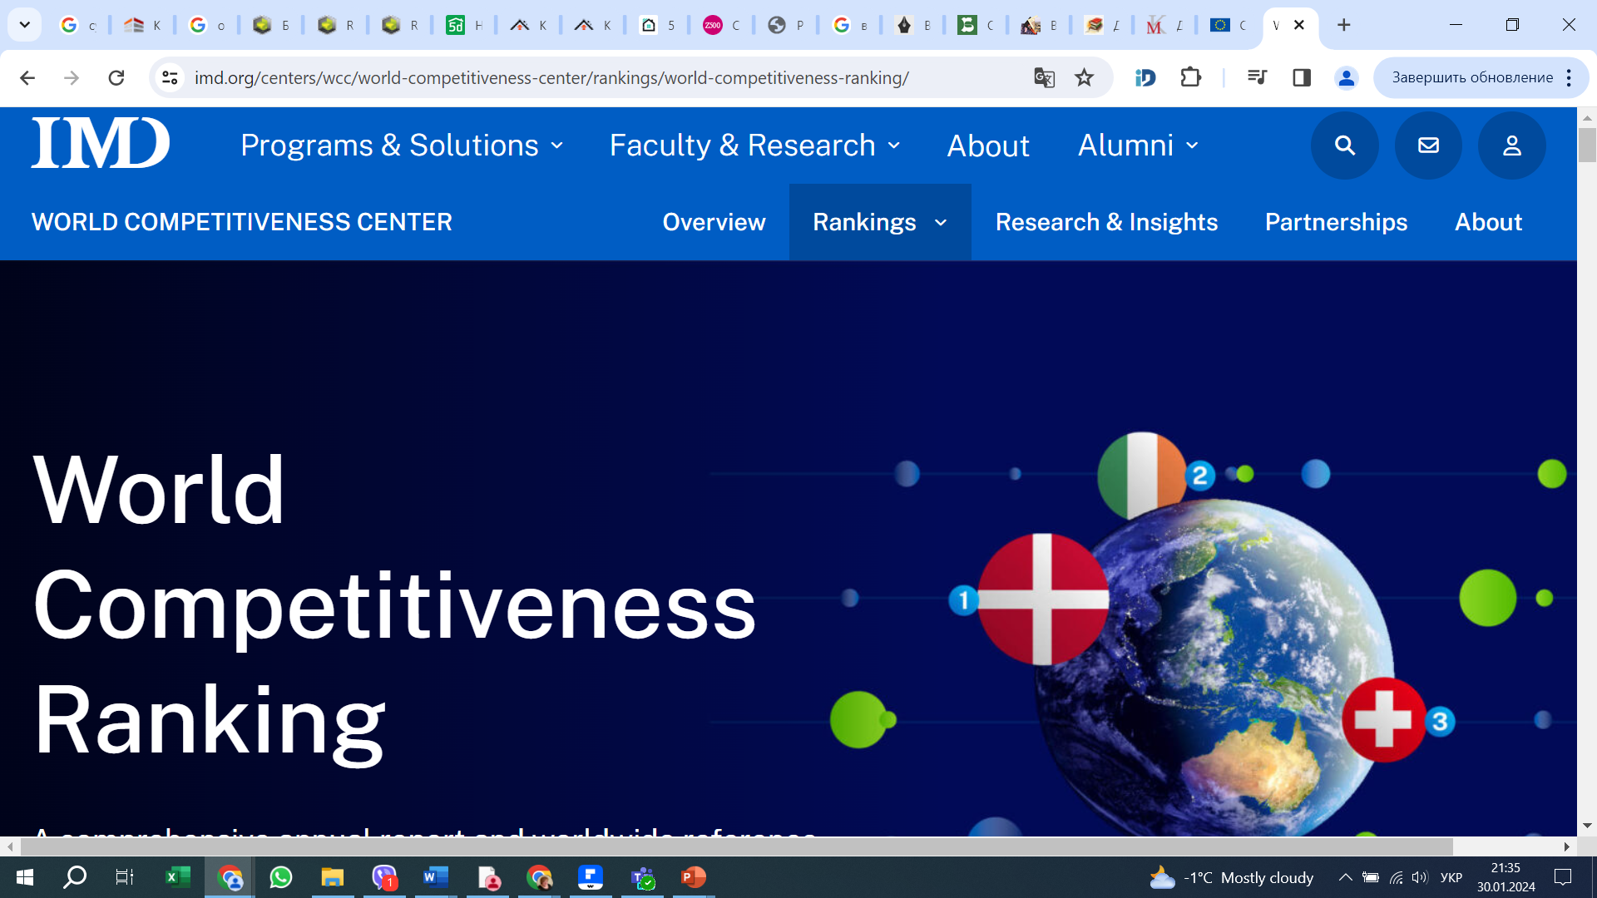
https://www.imd.org/wcc/world-competitiveness-center-rankings/world-digital-competitiveness-rankings

Slide 72
Захист інформації та кібербезпека
Глобальний індекс кібербезпеки, Global cybersecurity index
Цей індекс визначає рівень кібербезпеки в країнах та оцінює їхні зусилля у забезпеченні безпеки в цифровому просторі. Індекс був розроблений Міжнародним союзом зв'язку (ITU) разом зі спеціалістами в галузі кібербезпеки.
Індекс надає можливість оцінити рівень кібербезпеки країни або регіону, що включає оцінку наявності та ефективності кібербезпекових політик, законодавства, інфраструктури та здатності реагувати на кібератаки, – ці дані допомагають виявити слабкі місця і визначити пріоритети для поліпшення кібербезпеки.
Також індекс сприяє створенню стандартів та норм кібербезпеки, що є важливим кроком у напрямі гармонізації підходів до захисту в цифровому просторі.
Індекс надає можливість порівнювати рівень кібербезпеки між різними країнами та регіонами. Це сприяє обміну найкращими практиками та способами вирішення проблем кібербезпеки, сприяючи загальному розвитку інформаційного суспільства.

Slide 73
Глобальний індекс кібербезпеки містить 82 критерія, розподілених на 5 груп:
правові заходи – вимірювання законів та підзаконних актів щодо кіберзлочинності та кібербезпеки;
технічні заходи – вимірювання впровадження технічних можливостей через національні та галузеві агентства;
організаційні заходи – вимірювання національних стратегій та організацій, які впроваджують кібербезпеку;
заходи з розвитку потенціалу – вимірювання інформаційних кампаній, навчання, освіти та стимулів для розвитку потенціалу кібербезпеки;
заходи співпраці – вимірювання партнерства між агенствами, фірмами та країнами.

Slide 74
Високий глобальний індекс кібербезпеки вказує на те, що країна або регіон має ефективну систему захисту від кіберзагроз і високий рівень кібербезпеки. Це – підтримка розвитку інформаційного суспільства, оскільки забезпечує довіру та безпеку використання інформаційно-комунікаційних технологій на всіх рівнях діяльності суспільства та держави.
Низький глобальний індекс кібербезпеки, навпаки, свідчить про наявність значних проблем і вразливостей у кібербезпеці. Це може обмежувати розвиток інформаційного суспільства, оскільки створює ризик для приватності, безпеки та довіри користувачів. Недостатня кібербезпека може призводити до ситуацій, що негативно впливають на інформаційне середовище та розвиток цифрових технологій.

Slide 75
Основними чинниками, які впливають на рівень кібербезпеки України, є недостатній рівень кібербезпекової культури населення та бізнесу, відсутність ефективної державної політики з кібербезпеки, недостатнє фінансування відповідних заходів, технічна застарілість інформаційних систем та недостатнє навчання фахівців у галузі кібербезпеки.
Останніми роками Україна вжила низку заходів для покращення кібербезпеки, включаючи створення національної стратегії з кібербезпеки та зміцнення співпраці з міжнародними організаціями в цій галузі. Однак велике значення має також підвищення рівня кібербезпекової культури в країні та використання сучасних технологій для захисту від кіберзагроз.
Згідно з Global Cybersecurity Index на 2020 рік, Україна посідає 78 місце
з загальним балом 65,93 з 100. Рейтинг охоплює 182 країни, тож
це досить низька позиція.
Нормалізоване значення: 0,57

Slide 76
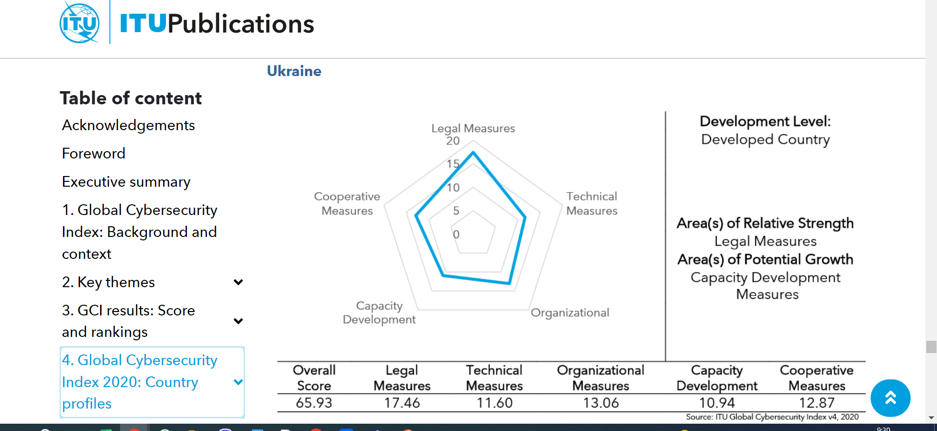
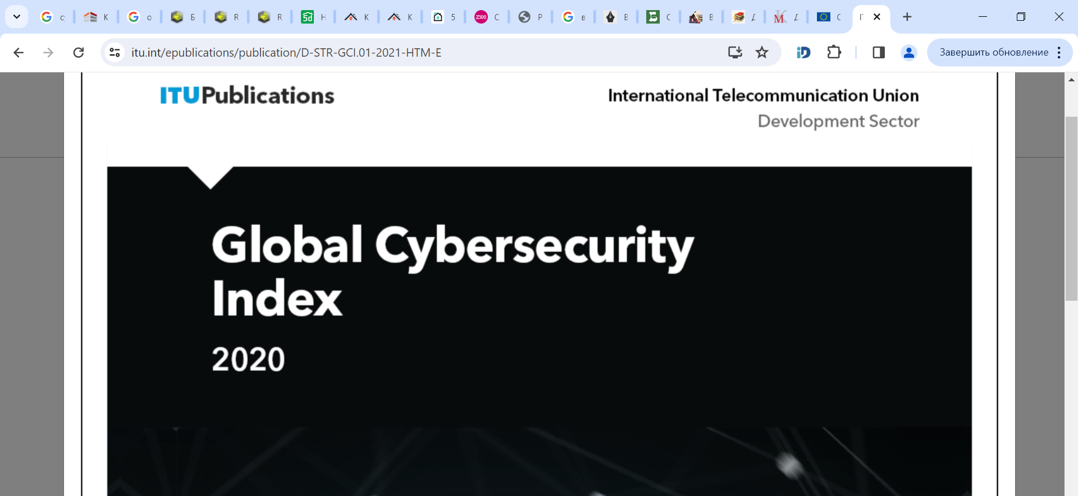
https://www.itu.int/epublications/publication/D-STR-GCI.01-2021-HTM-E

Slide 77
Національний індекс кібербезпеки, National Cybersecurity Index
Національний індекс кібербезпеки (National Cybersecurity Index), розроблений фондом Академії електронного урядування (Естонія), вимірює рівень кібербезпеки в країні та допомагає виявити сильні та слабкі сторони в системі кібербезпеки, а також вимірює готовність країн запобігати кіберзагрозам і керувати кіберінцидентами. NCSI також є базою даних із загальнодоступними доказовими матеріалами та інструментом для нарощування потенціалу національної кібербезпеки.
Індекс було розроблено з урахуванням п’яти основних етапів: визначення кіберзагроз національного рівня, визначення заходів та можливостей кібербезпеки, вибір важливих та вимірних аспектів, розроблення показників кібербезпеки, групування показників кібербезпек. Він містить загалом 46 показників.

Slide 78
Індекс допомагає країнам виявити ризики та слабкі місця в системі кібербезпеки, що сприяє прийняттю ефективних заходів для захисту інформації та мереж від кіберзагроз. Індекс допомагає встановити стандарти та норми безпеки в електронному середовищі.
Національний індекс кібербезпеки є важливим інструментом вимірювання в інформаційному суспільстві, оскільки визначає рівень кібербезпеки країни та сприяє створенню безпечного та захищеного електронного середовища для розвитку інформаційних технологій та цифрових інновацій.
Згідно з NCSI на 2021 рік, Україна посідає 24 місце з загальним балом 75,32 зі 100. Рейтинг охоплює 175 країн.
Нормалізоване значення: 0,86.

Slide 79
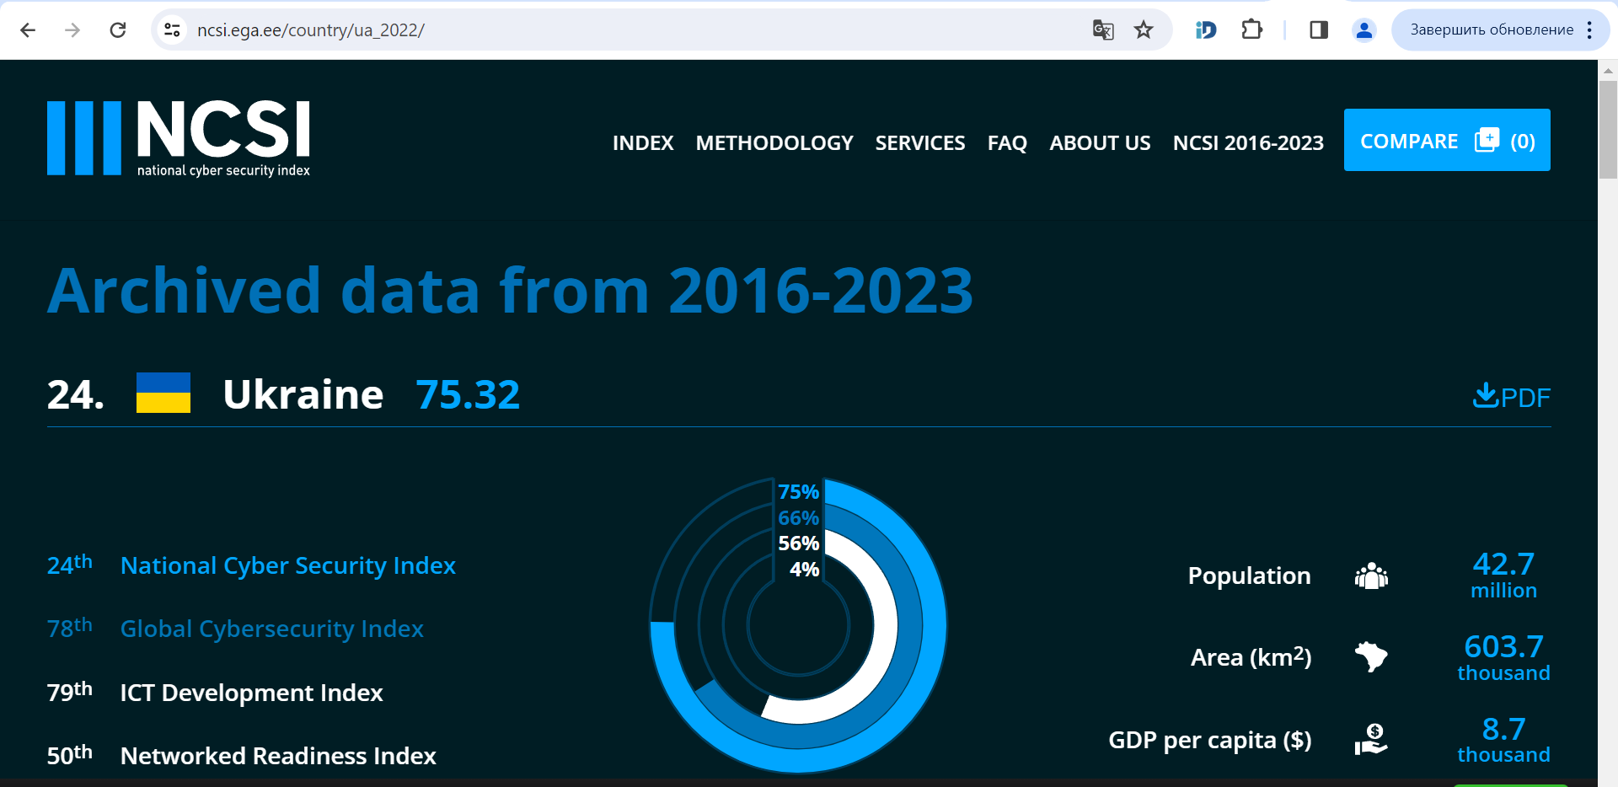
https://ncsi.ega.ee/country/ua_2022/

Slide 80
Критерії інформаційного суспільства | Назва міжнародного індексу | Скорочена назва | Нормалізоване значення
Інформаційні технології та інфраструктура | Індекс розвитку електронного урядування E-Government Development Index | EGDI | 0,66
 | Індекс готовності країн до цифрової трансформації The Digital Readiness Index | DRI | 0,46
Комунікаційні мережі та інтернет | Частка домогосподарств, які мають доступ до послуг інтернету вдома The Share Of Households That Have Access To Internet Services At Home | SHAISH | 0,83
 | Індекс цифрової якості життя Digital Quality Of Life | DQL | 0,57
Цифрові медіа та соціальні мережі | Світовий індекс свободи преси Press Freedom Index | PFI | 0,41
 | Кількість користувачів соціальних мереж Social Networks Users | SNU | 0,65
Інформаційні ресурси та контент | Індекс зрілості відкритих даних у Європі Open Data Maturity | ODM | 0,94
 | Індекс комплексного управління даними Data Governance Hub | DGH | 0,48
Інформаційна грамотність та освіта | Глобальний індекс знань Global Knowledge Index | GKN | 0,52
 | Кількість користувачів інтернету The Number Of Internet Users | NIU | 0,69
Електронна комерція та електронні платежі | Глобальний інноваційний індекс The Global Innovation Index | GII | 0,56
 | Рейтинг цифрової конкурентоспроможності World Digital Competitiveness Ranking | WDCR | 0,02
Захист інформації та кібербезпека | Глобальний індекс кібербезпеки Global Cybersecurity Index | GCI | 0,57
 | Національний індекс кібербезпеки National Cybersecurity Index | NCSI | 0,86

Slide 82
Середнє значення наведених нами індексних показників становить 0,5871, однак, ми можемо говорити лише з певним поміркованим оптимізмом про процеси впровадження інформаційного суспільства в українських реаліях.
Розглянемо нашу діаграму більш детально, акцентуючи увагу на трьох характеристиках: високі показники (понад 0,8), обнадійливі показники (0,79-0,5) та тривожні показники (менше 0,5).
Середні показники за критеріями виглядають наступним чином:
0,715 Захист інформації та кібербезпека
0,71 Інформаційні ресурси та контент
0,7 Комунікаційні мережі та інтернет
0,605 Інформаційна грамотність та освіта
0,56 Інформаційні технології та інфраструктура
0,53 Цифрові медіа та соціальні мережі
0,29 Електронна комерція та електронні платежі

Slide 83
Незважаючи на всі успіхи в сфері ІКТ в Україні, наше дослідження доводить, що системна криза, яку ми спостерігаємо в нашій державі не оминула і кластер впровадження інформаційного суспільства. Жоден з критеріїв не перетнув планку високих показників і лише деякі індекси перетнули цю межу, але в поєднанні з іншими індексами все ж не змогли суттєво покращити ситуацію.
Наразі ми не можемо говорити про високе визнання наших досягнень з боку міжнародних аналітичних та рейтингових центрів на шляху розбудови інформаційного суспільства. Тут, радше, можна констатувати значне відставання в кластері електронної комерції та електронних платежів, у яких ми не змогли перетнути межу обнадійливих показників та знаходимось в тривожній зоні.

